Slide 1
工作汇报
汇报人：徐伟 汇报日期：2025年10月29日

Slide 2
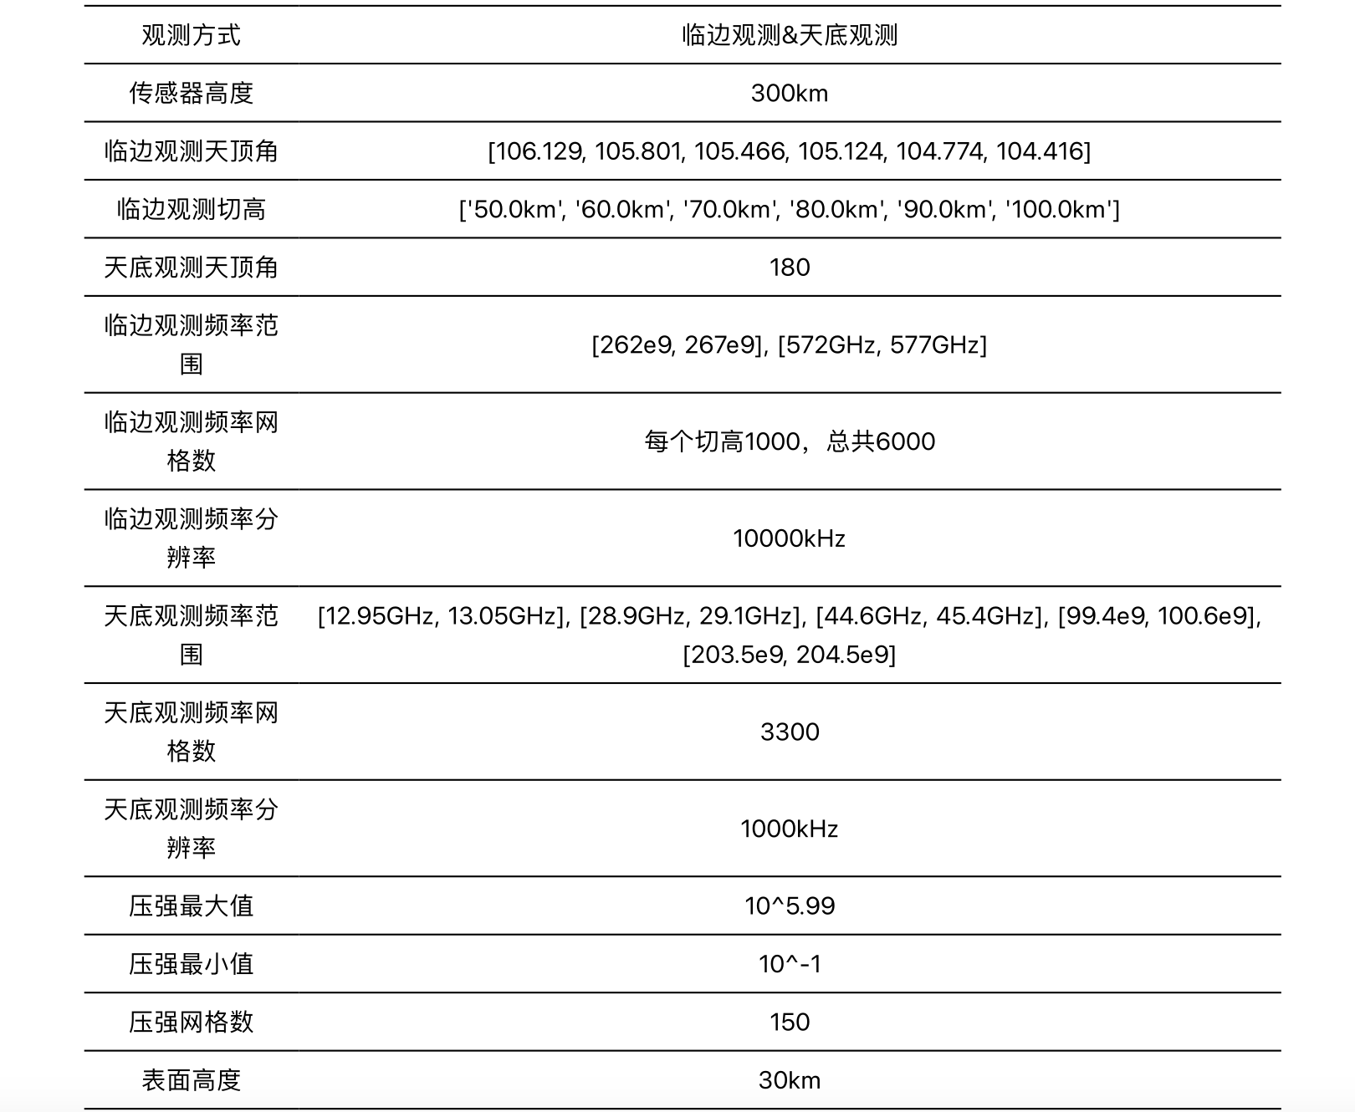
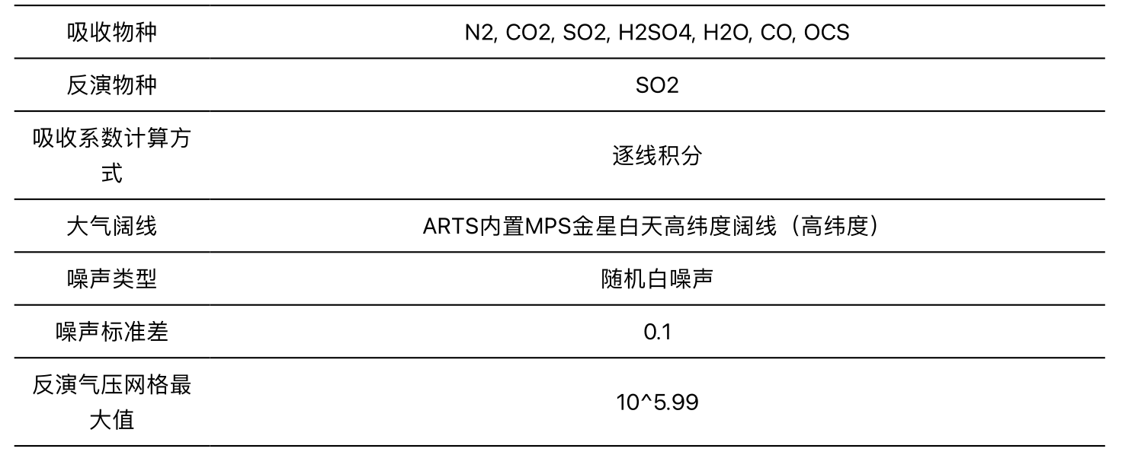
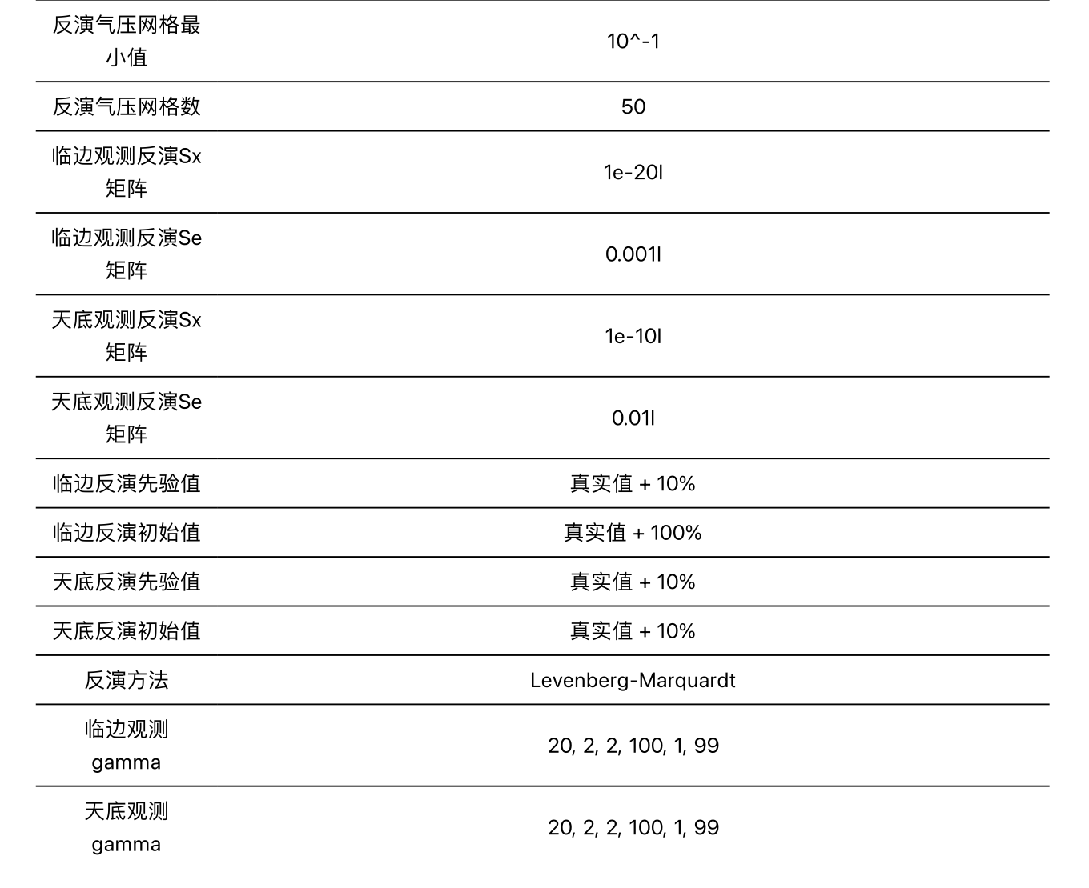
SO2临边和天底协同反演

Slide 3
SO2临边和天底协同反演

Slide 4
SO2临边和天底协同反演

Slide 5
SO2临边和天底协同反演

Slide 6
SO2临边和天底协同反演

Slide 7
SO2临边和天底协同反演

Slide 8
SO2临边和天底协同反演

Slide 9
SO2临边和天底协同反演

Slide 10
SO2临边和天底协同反演

Slide 11
SO2临边和天底协同反演

Slide 12
SO2临边和天底协同反演

Slide 13
SO2临边和天底协同反演

Slide 14
SO2临边和天底协同反演

Slide 15
SO2临边和天底协同反演

Slide 16
SO2临边和天底协同反演

Slide 17
SO2临边和天底协同反演

Slide 18
SO2临边和天底协同反演

Slide 19
SO2临边和天底协同反演

